Slide 1
Welkom bij de theorieles!

Slide 2
Vraag: Waarom hebben musici theoretische kennis nodig?

Slide 3
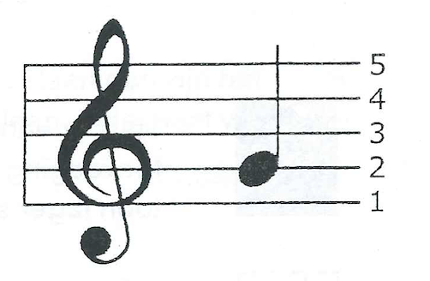
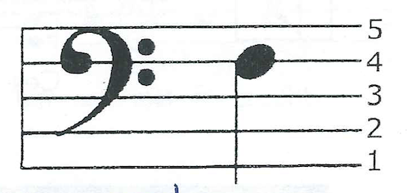
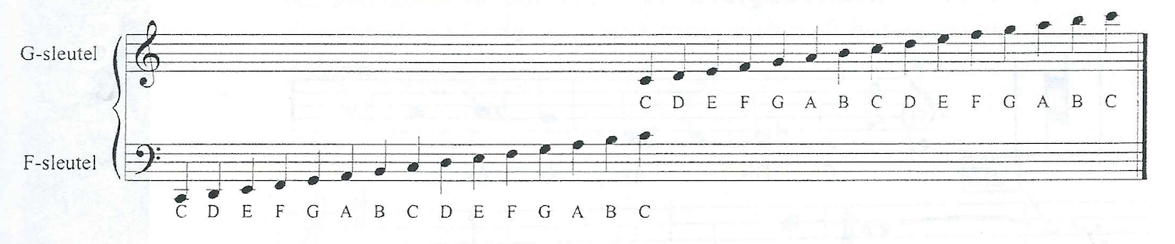
Notaties
G-sleutel of vioolsleutel
F-sleutel of bassleutel

Slide 4
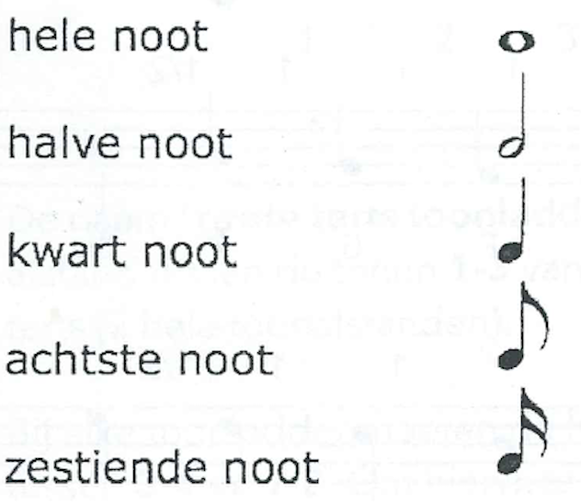
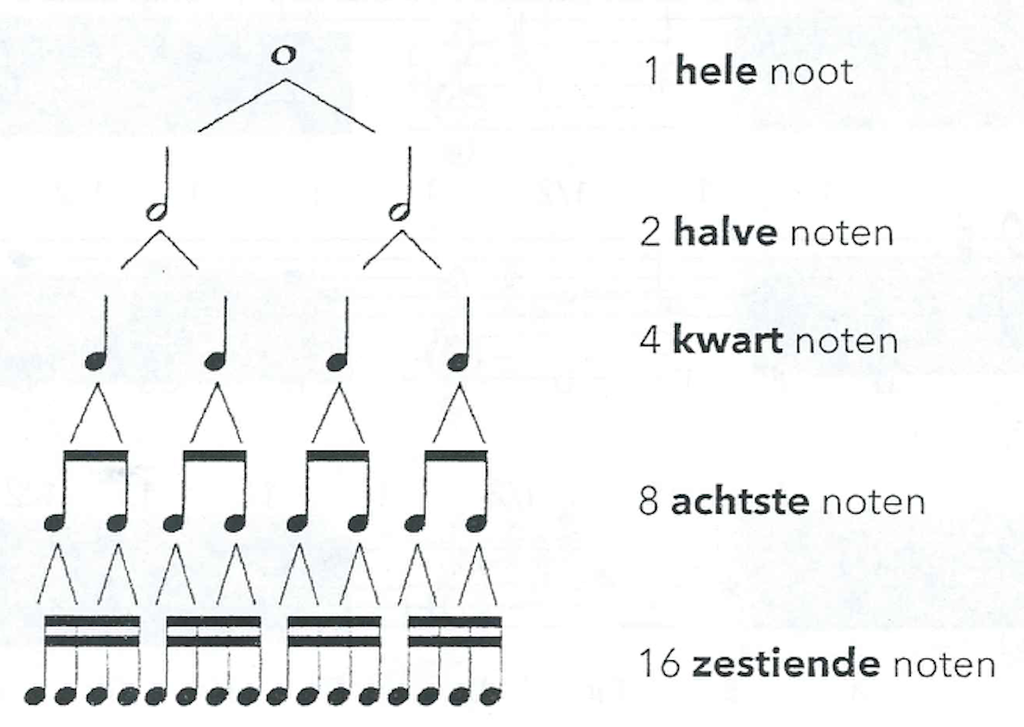
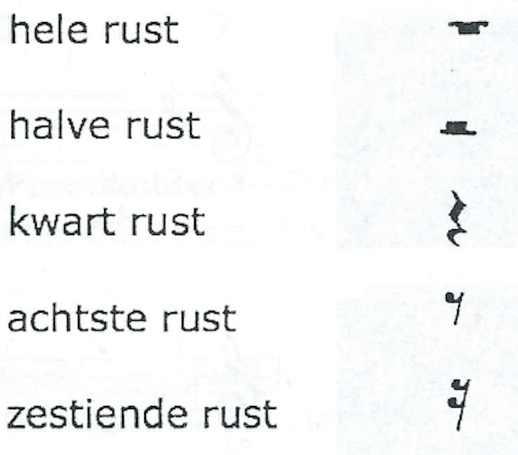
Maat en Ritme (1)

Slide 5
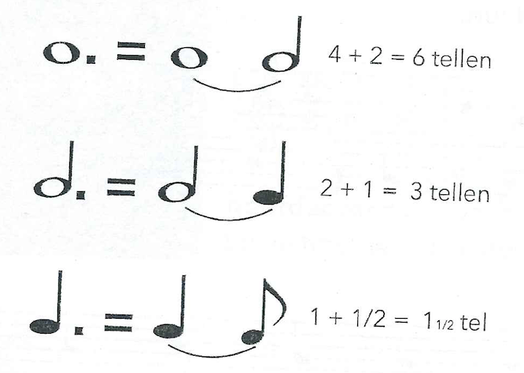
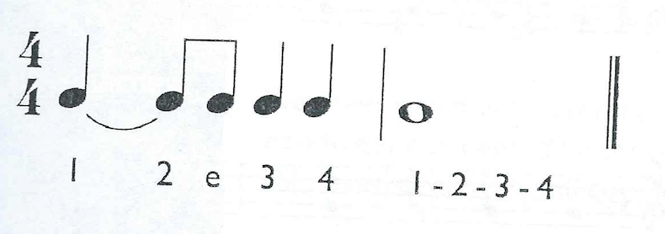
Maat en ritme (2)
Fermate

Slide 6
Maatsoort

Slide 7
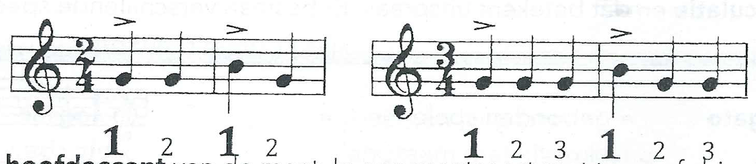
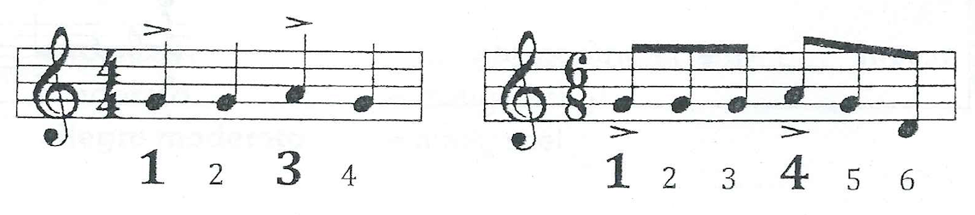
Maataccenten
Hoofdaccenten
Nevenaccenten

Slide 8
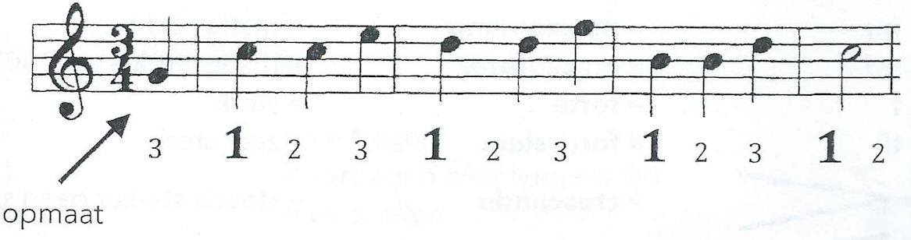
Opmaat

Slide 9
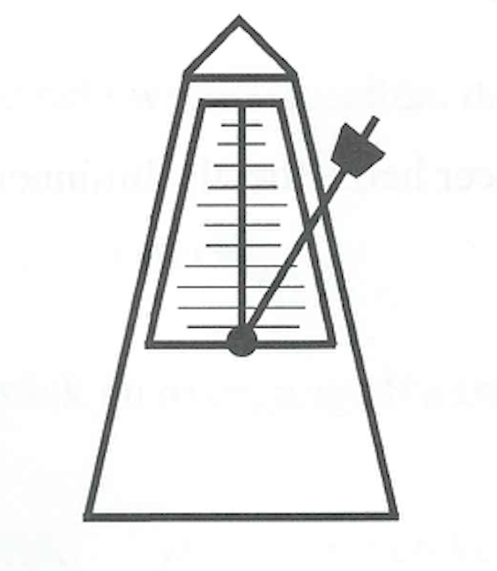
Metronoom

Slide 10
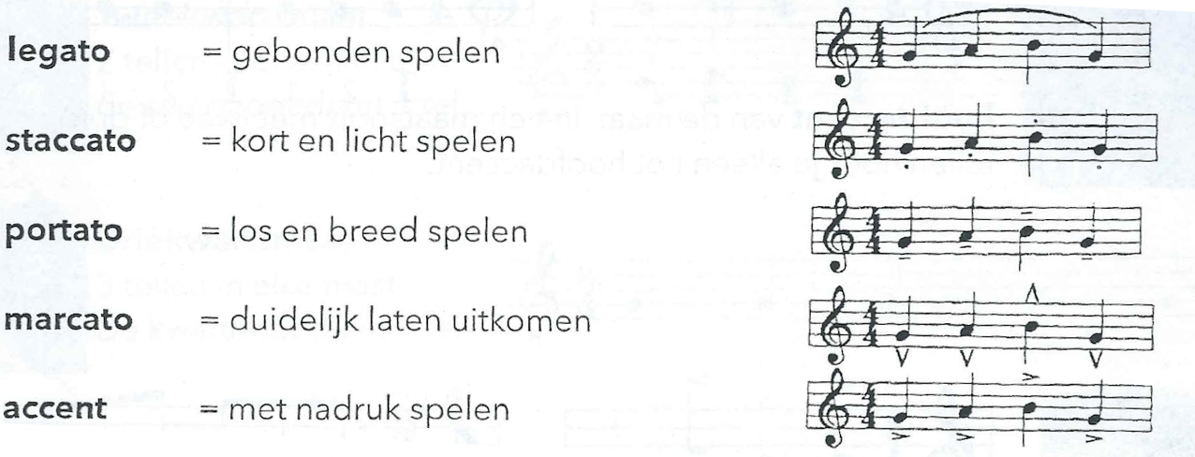
Articulatie

Slide 11
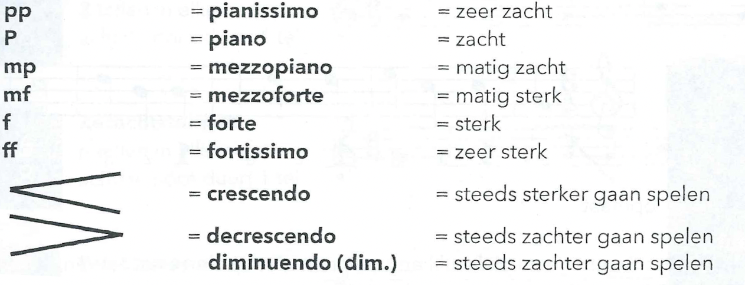
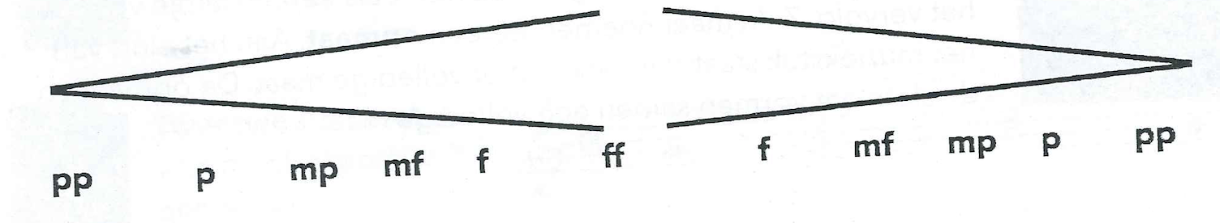
Dynamiek

Slide 12
Eerste vragen ronde

Slide 13
Tempi
Langzame tempi:
Largo = Breed en langzaam
Adagio = Langzaam met uitdrukking
Midden tempi:
Andante = Rustig gaand (wandeltempo)
Moderato = Matig (rustig)
Allegro moderato = Matig snel
Snelle tempi:
Allegro = Snel en vrolijk
Vivace = Levendig
Presto = Zeer snel

Slide 14
Tempo-veranderingen
Ritenuto (rit.) = vertragen
Rallentando (rall.) = vertragen over langere tijd
Accelerando (accel.) = versnellen
Stringendo = versnellen en versterken
A tempo = het oorspronkelijke tempo keert terug
Tempo primo = het eerste tempo
Poco = beetje
Poco a poco = beetje bij beetje

Slide 15
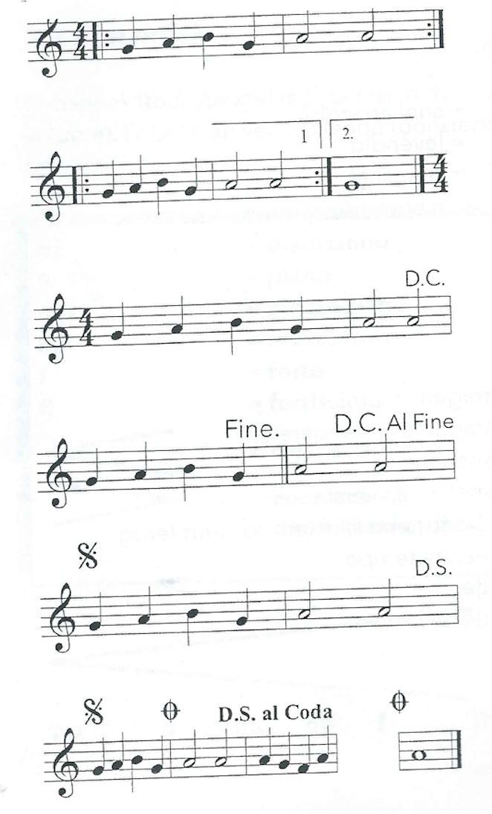
Herhalings- en verwijzingstekens
= herhalen
= de eerste keer hokje 1 spelen, de tweede keer hokje 2 spelen.
= Da Capo (D.C.) is ga terug naar het begin
= D.C. en spelen tot Fine (eind van het stuk)
= Dal Segno is terug naar het teken.
= Terug naar Dal Segno teken, spelen tot Coda teken en daarna naar (het andere) Coda.

Slide 16
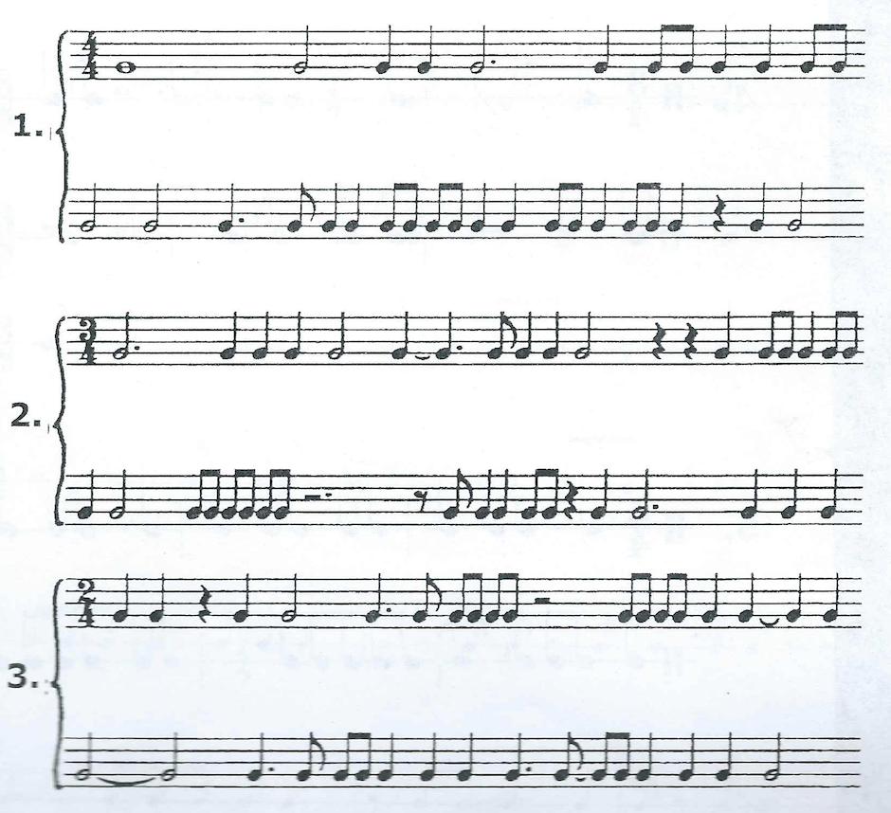
Maat oefeningen

Slide 17
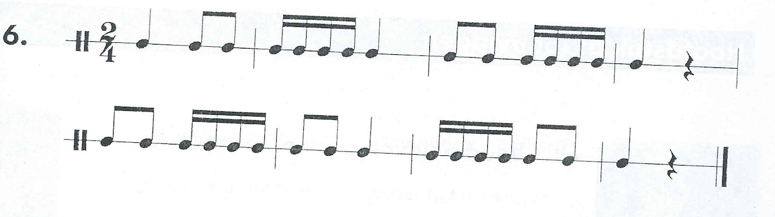
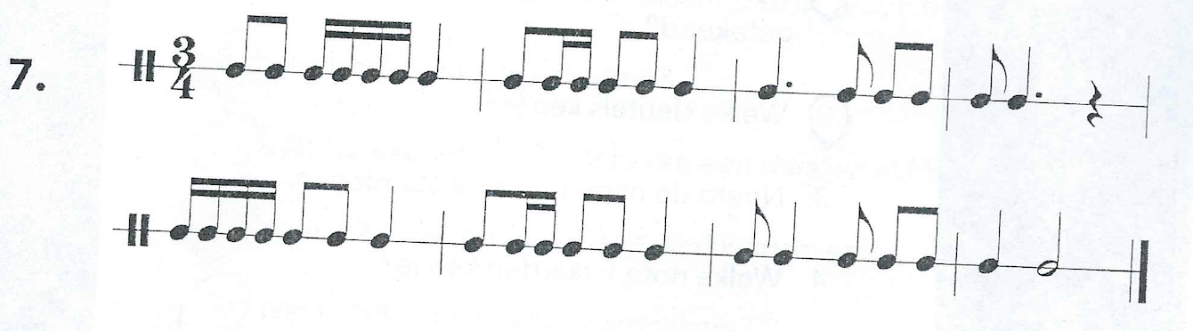
Ritme oefeningen

Slide 18
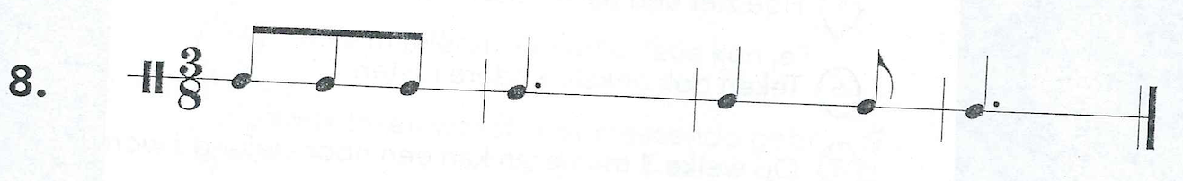
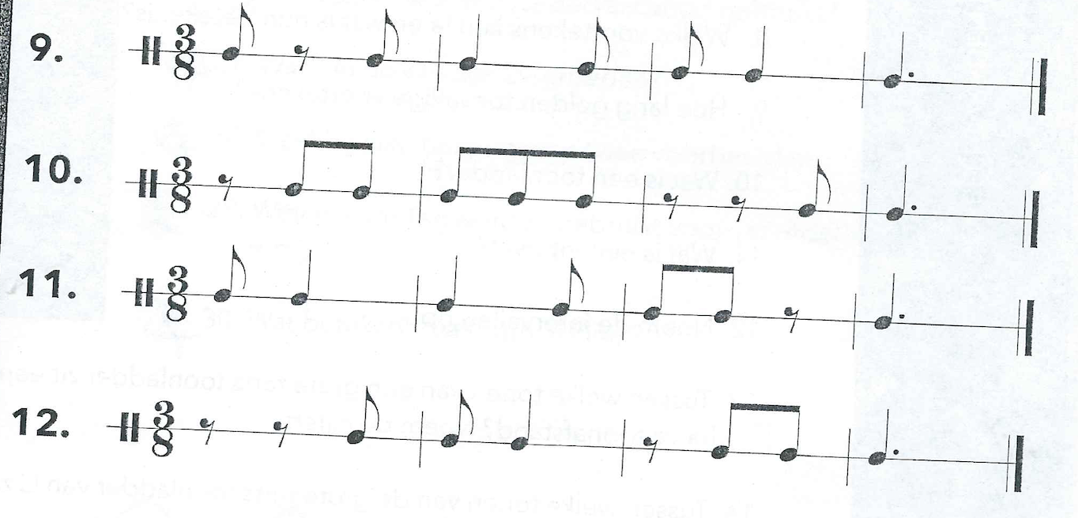
Ritme oefeningen (2)

Slide 19
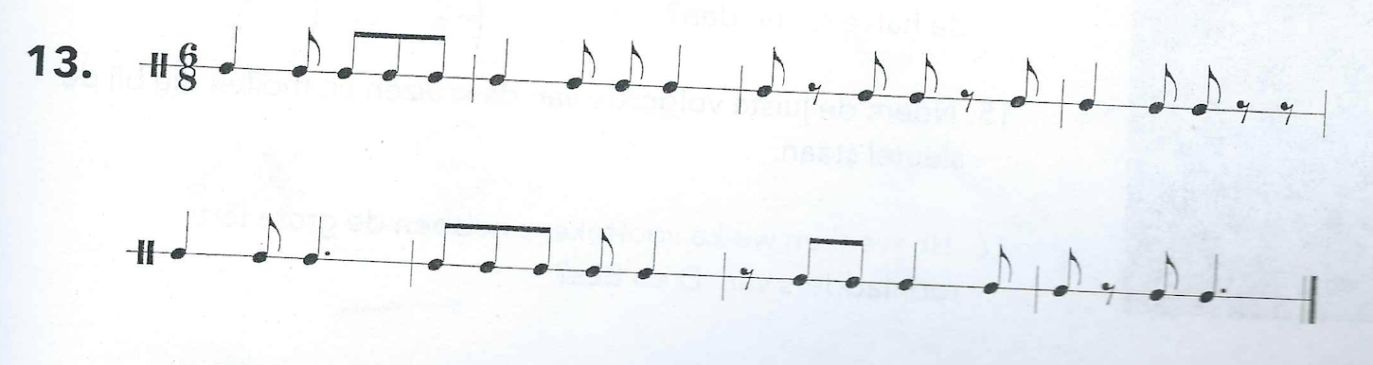
Ritme oefeningen (3)

Slide 20
Tweede vragenronde

Slide 21
Bedankt voor jullie aandacht!

